Slide 1
PHP
编程
微信小程序

Slide 2
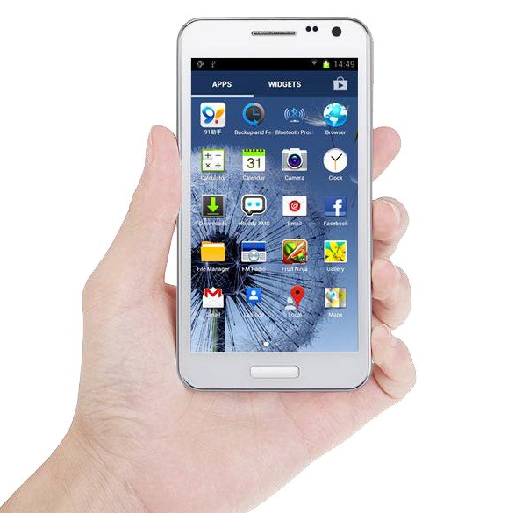
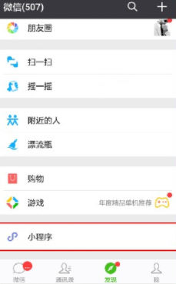
什么是微信小程序
微信小程序，简称小程序，缩写XCX，英文名Mini Program
微信张小龙说...
小程序是一种不需要下载安装即可使用的应用，它实现了应用“触手可及”的梦想，用户扫一扫或者搜一下即可打开应用。也体现了“用完即走”的理念，用户不用关心安装太多应用的问题。应用将无处不在，随时可用，但又无需安装卸载

Slide 3
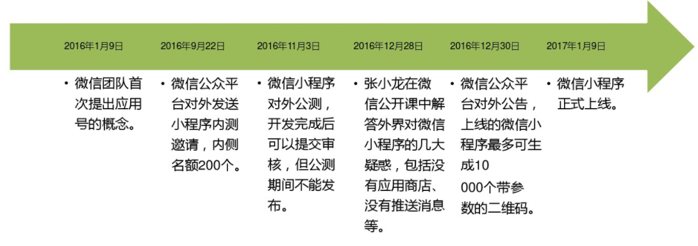
发展历程
2017年1月9日，张小龙在2017微信公开课Pro上发布的小程序正式上线

Slide 4
微信小程序能否取代App
原生App一般要同时开发IOS和Android两版, 而小程序只需要一版，这点小程序的优势。从这个角度说，小程序是跨平台的
现阶段而言，小程序的开发效率是低于App
小程序缺乏成熟的组件，之前的大量js组件比如Echarts等都不能在小程序中使用
小程序中的js中没有DOM和BOM的概念
小程序想取代原生App的路还很长，是蓝海还是死海尚需时间来验证

Slide 5
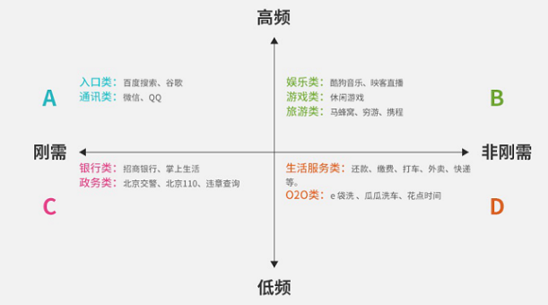
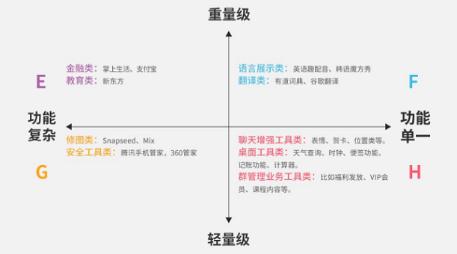
哪些领域适合小程序

Slide 6
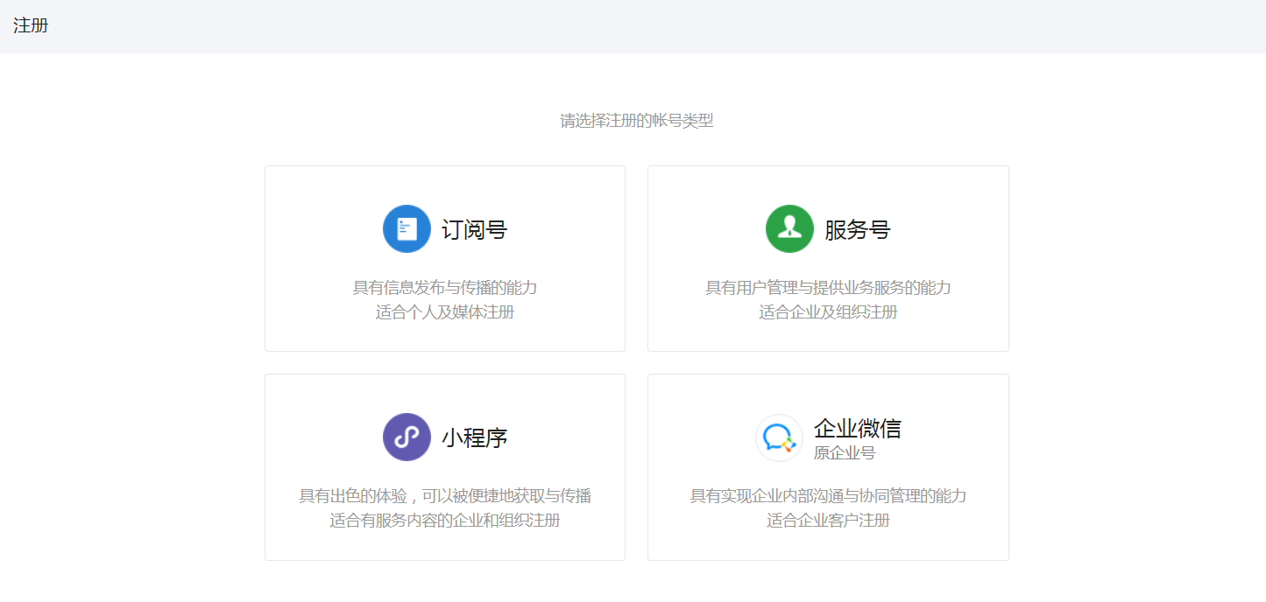
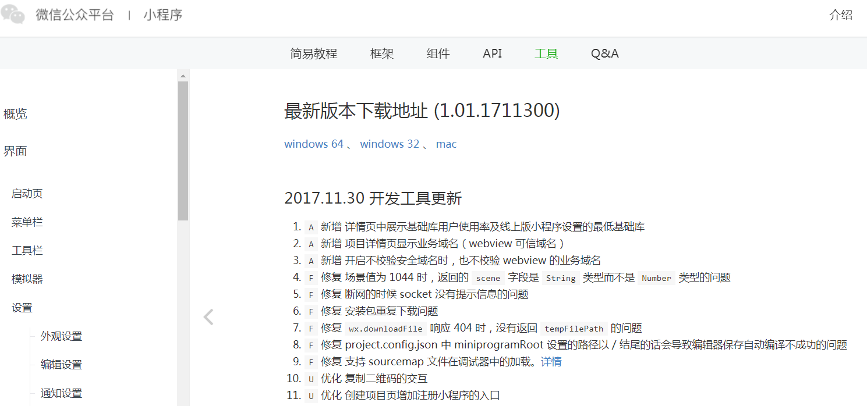
开发前准备
注册小程序账号
mp.weixin.qq.com
下载开发工具
Notes:
gaoyong0303@hotmail.com

Slide 7
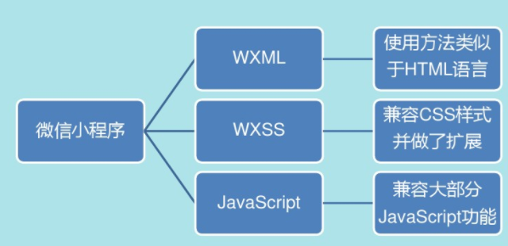
技术准备
小程序自定义了一套语言
WXML：
微信标记语言，类似于HTML
WXSS:
微信样式：兼容CSS样式，并
做了扩展
JavaScript
使用JavaScript来进行用户交互
和业务处理，兼容了大部分JS的功
能
JSON
json文件作为配置文件

Slide 8
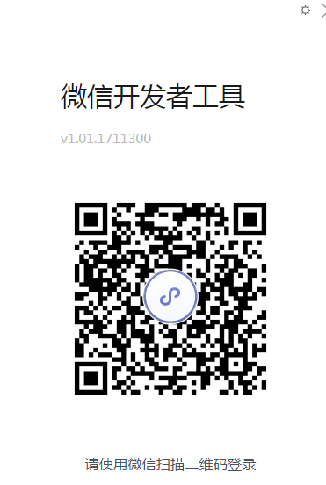
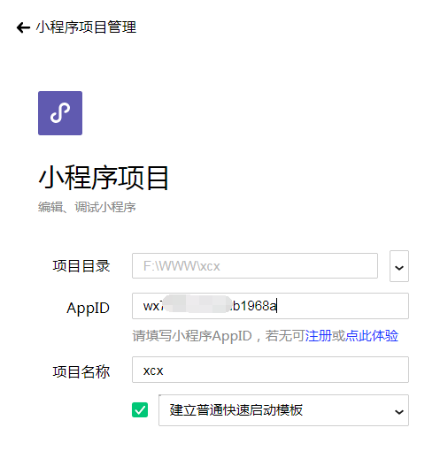
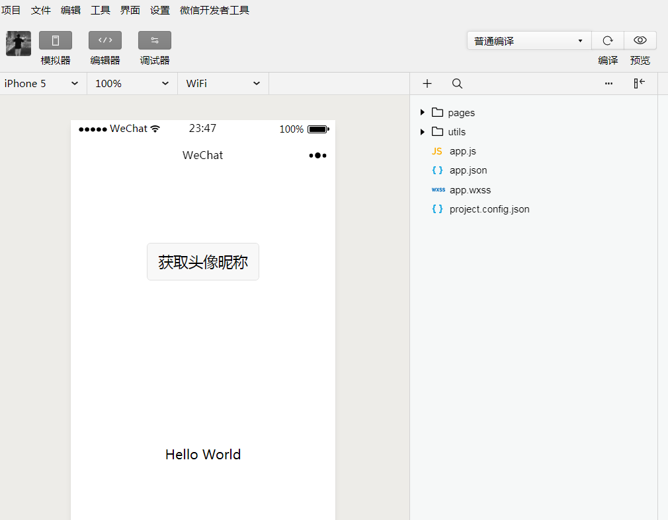
安装开发工具创建项目
APPID在微信公众平台->小程序->设置中获取

Slide 9
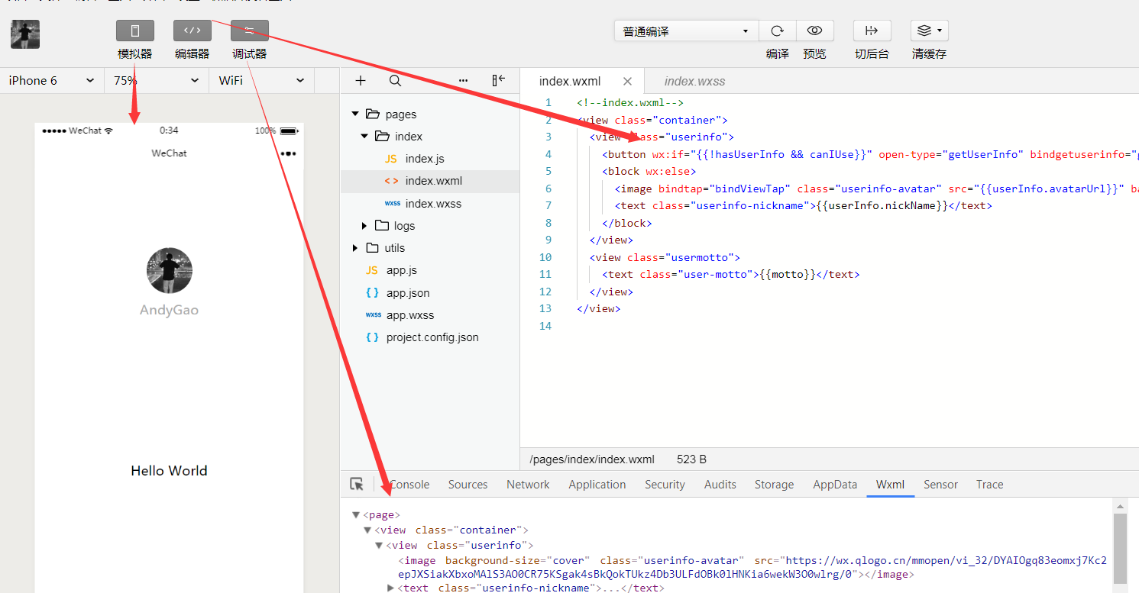
开发界面组成
开发界面主要有模拟器、编辑器和调试器三个部分

Slide 10
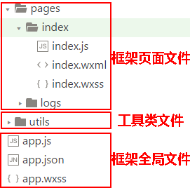
目录结构
小程序包含一个描述整体程序的 app 和多个描述各自页面的 page
一个小程序主体部分由三个文件组成，必须放在项目的根目录
app.js（必须），小程序逻辑，监听并处理小程序的生命周期函数、声明全局变量。
app.js(必须)，整个小程序的全局配置。
app.wxss，全局CSS样式文件
一个小程序页面由四个文件组成
js ---------- 页面逻辑
json -------- 页面配置文件
wxml ------- 页面结构，类似HTML文件
wxss ------- 页面样式类似CSS文件

Slide 11
JSON 配置
小程序配置 app.json
工具配置 project.config.json
页面配置 page.json

Slide 12
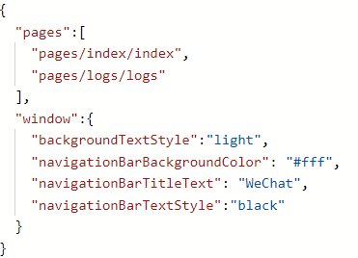
app.json
app.json 是对当前小程序的全局配置，包括了小程序的所有页面路径、界面表现、网络超时时间、底部 tab 等
pages字段
用于描述当前小程序所有页面路径，这是为了让微信客户端知道当前你的小程序页面定义在哪个目录
window字段
小程序所有页面的顶部背景颜色，文字
颜色定义在这里的

Slide 13
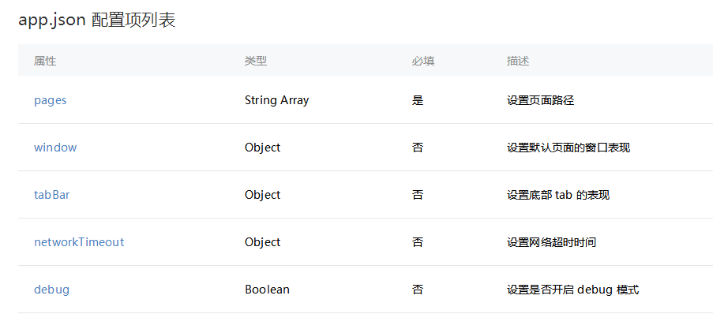
app.json 配置项列表

Slide 14
project.config.json
通常大家在使用一个工具的时候，都会针对各自喜好做一些个性化配置，例如界面颜色、编译配置等等，当你换了另外一台电脑重新安装工具的时候，你还要重新配置。
考虑到这点，小程序开发者工具在每个项目的根目录都会生成一个 project.config.json，你在工具上做的任何配置都会写入到这个文件，当你重新安装工具或者换电脑工作时，你只要载入同一个项目的代码包，开发者工具就自动会帮你恢复到当时你开发项目时的个性化配置，其中会包括编辑器的颜色、代码上传时自动压缩等等一系列选项。

Slide 15
page.json
page.json 其实用来表示 pages/logs 目录下的 logs.json 这类和小程序页面相关的配置
如果你整个小程序的风格是蓝色调，那么你可以在 app.json 里边声明顶部颜色是蓝色即可。实际情况可能不是这样，可能你小程序里边的每个页面都有不一样的色调来区分不同功能模块，因此我们提供了 page.json，让开发者可以独立定义每个页面的一些属性，例如刚刚说的顶部颜色、是否允许下拉刷新等等。
具体配置和app.json类似

Slide 16
WXML 模板
WXML 充当的就是类似 HTML 的角色，用来描述当前这个页面的结构
WXML和 HTML 非常相似，有标签、属性等等构成。但是也有很多不一样的地方
标签名字有点不一样
多了一些 wx:if 这样的属性以及 {{ }} 这样的表达式
通过 {{ }} 的语法把一个变量绑定到界面上，我们成为数据绑定
仅仅通过数据绑定还不够完整的描述状态和界面的关系，还需要 if/else, for等控制能力，在小程序里边，这些控制能力都用 wx: 开头的属性来表达

Slide 17
WXSS 样式
WXSS 具有 CSS 大部分的特性，小程序在 WXSS 也做了一些扩充和修改
新增了尺寸单位
WXSS 在底层支持新的尺寸单位 rpx ，开发者可以免去换算的烦恼，只要交给小程序底层来换算即可，由于换算采用的浮点数运算，所以运算结果会和预期结果有一点点偏差。
提供了全局的样式和局部样式
和前边 app.json, page.json 的概念相同，你可以写一个 app.wxss 作为全局样式，会作用于当前小程序的所有页面，局部页面样式 page.wxss 仅对当前页面生效
此外 WXSS 仅支持部分 CSS 选择器

Slide 18
JS 交互逻辑
一个服务仅仅只有界面展示是不够的，还需要和用户做交互：响应用户的点击、获取用户的位置等等。在小程序里边，我们就通过编写 JS 脚本文件来处理用户的操作
生命周期
事件

Slide 19
生命周期
1
onLoad页面加载。一个页面只会调用一次，接收页面参数可以获取wx.navigateTo和
wx.redirectTo及<navigator/>中的query。
2
onShow页面显示。每次打开页面都会调用一次。
onReady页面初次渲染完成。一个页面只会调用一次，代表页面已经准备妥当，可以和视 图层进行交互，请在onReady之后设置。
3
4
onHide页面隐藏。当navigateTo或底部Tab切换时调用。
5
onUnload页面卸载。当redirectTo或navigateBack时调用。

Slide 20
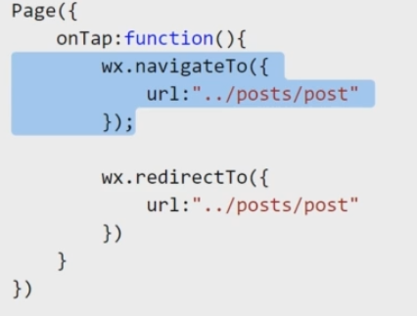
事件
bindtap=”ontap”

Slide 21
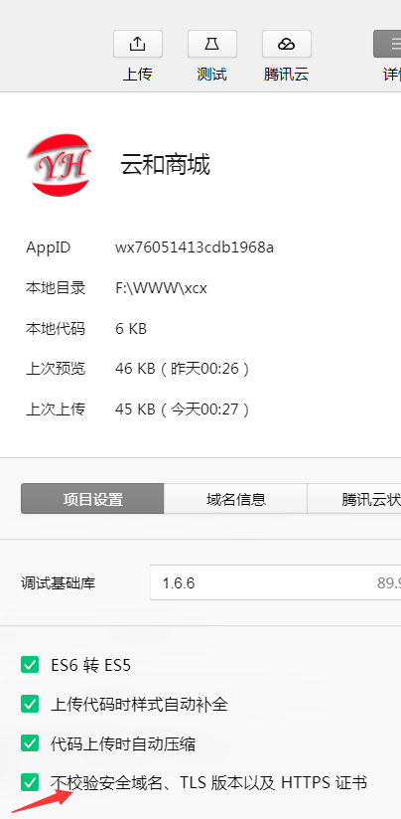
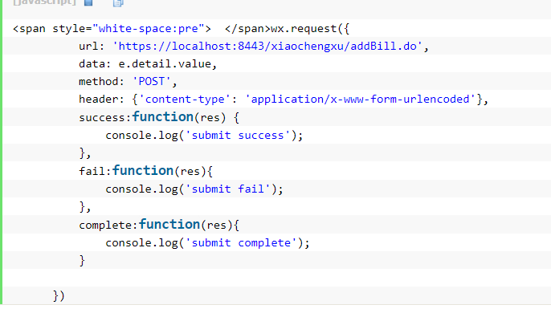
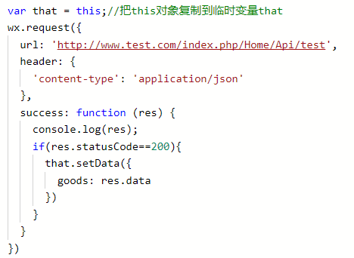
数据绑定
wx.request
this.setData(key:var)

Slide 22
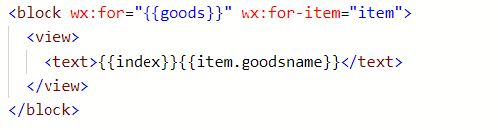
数据遍历
wx:for

Slide 23
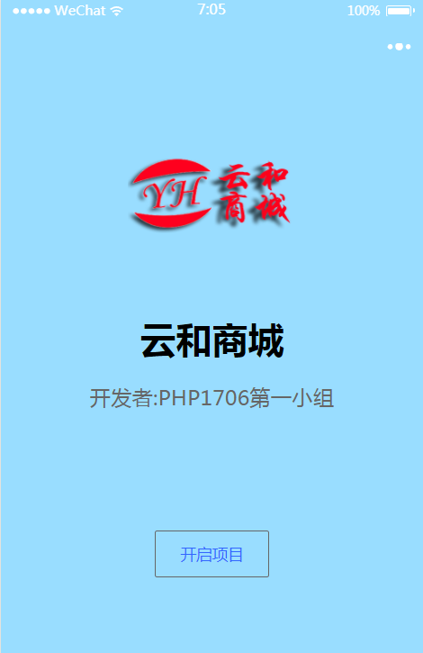
Demo1
首页
Notes:
36f8df1228

Slide 24
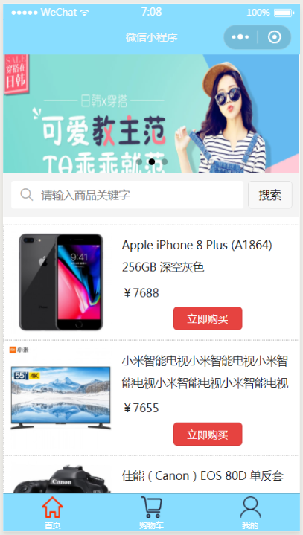
Demo2
首页

Slide 25
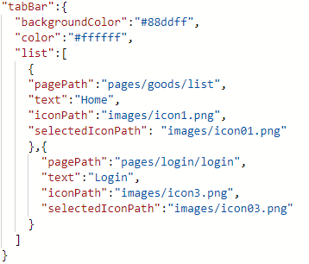
tabBar
tabBar 中的 list 是一个数组，只能配置最少2个、最多5个 tab，tab 按数组的顺序排序
tabBar在app.json中配置

Slide 26
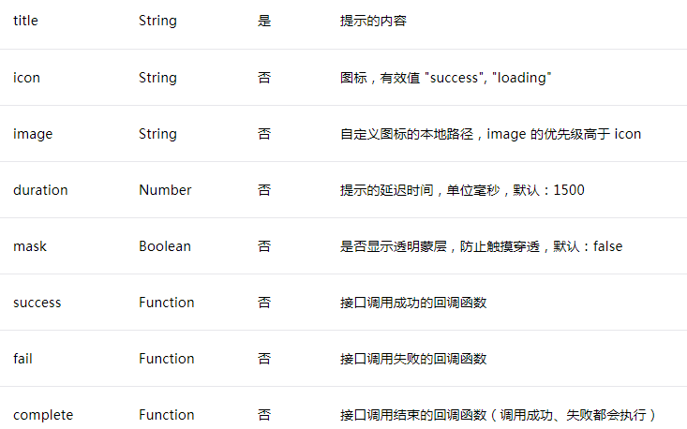
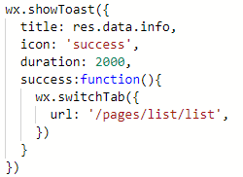

显示消息提示框
wx.showToast()

Slide 27
数据缓存
wx.setStorage({
key:"key",
data:"value"
})
wx.getStorage({
key: 'key',
success: function(res) {
console.log(res.data)
}
})

Slide 28
全局变量
app.js中的变量为全局变量
获取全局变量
getApp().globalData.test

